Slide 1


Tutorial de Acesso:
Plataforma Rioeduca em Ação
via navegador

Slide 2
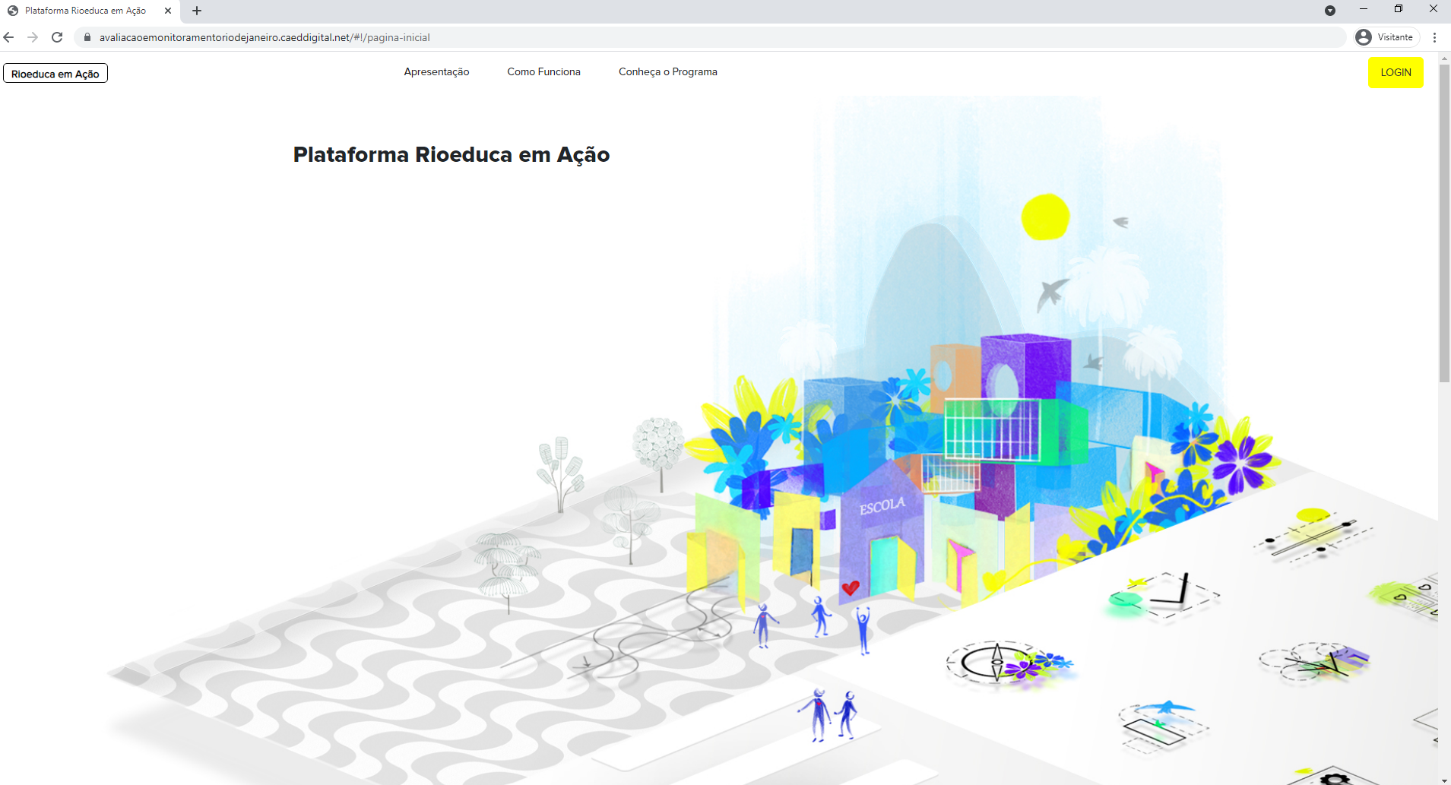






Slide 3
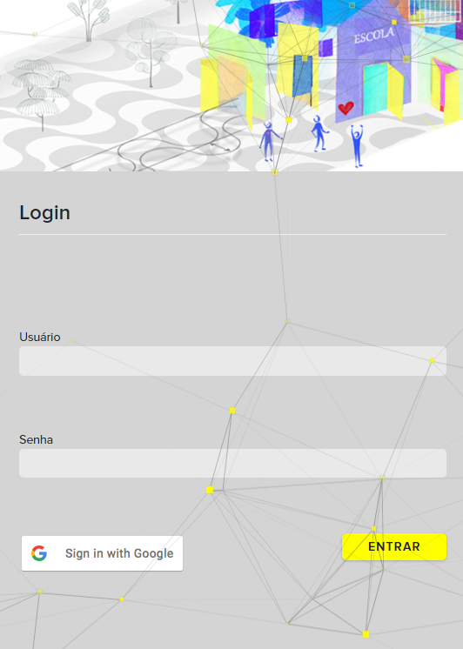




Slide 4
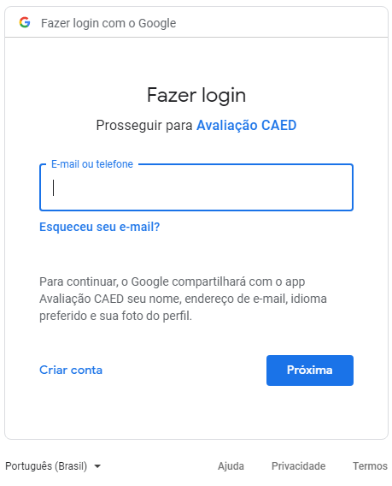

matrícula@alunocarioca.rio

Slide 5
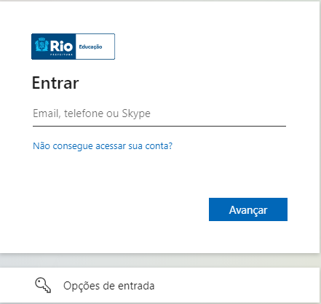
matricula@alunocarioca.rio

Slide 6
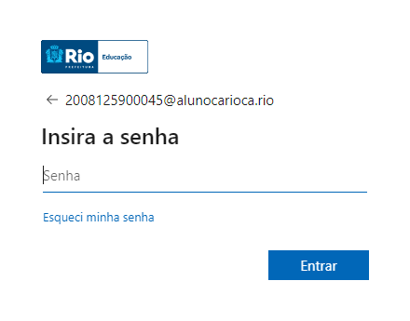

rioXX/XX/XX
DD/MM/AAAA
data de nascimento do aluno

Slide 7


